Slide 1
第3节 人类遗传病
本节聚焦
1/什么是遗传病？
2/如何检测和预防遗传病？
3/对遗传病做必要的检测和预防有什么社会意义？

Slide 2
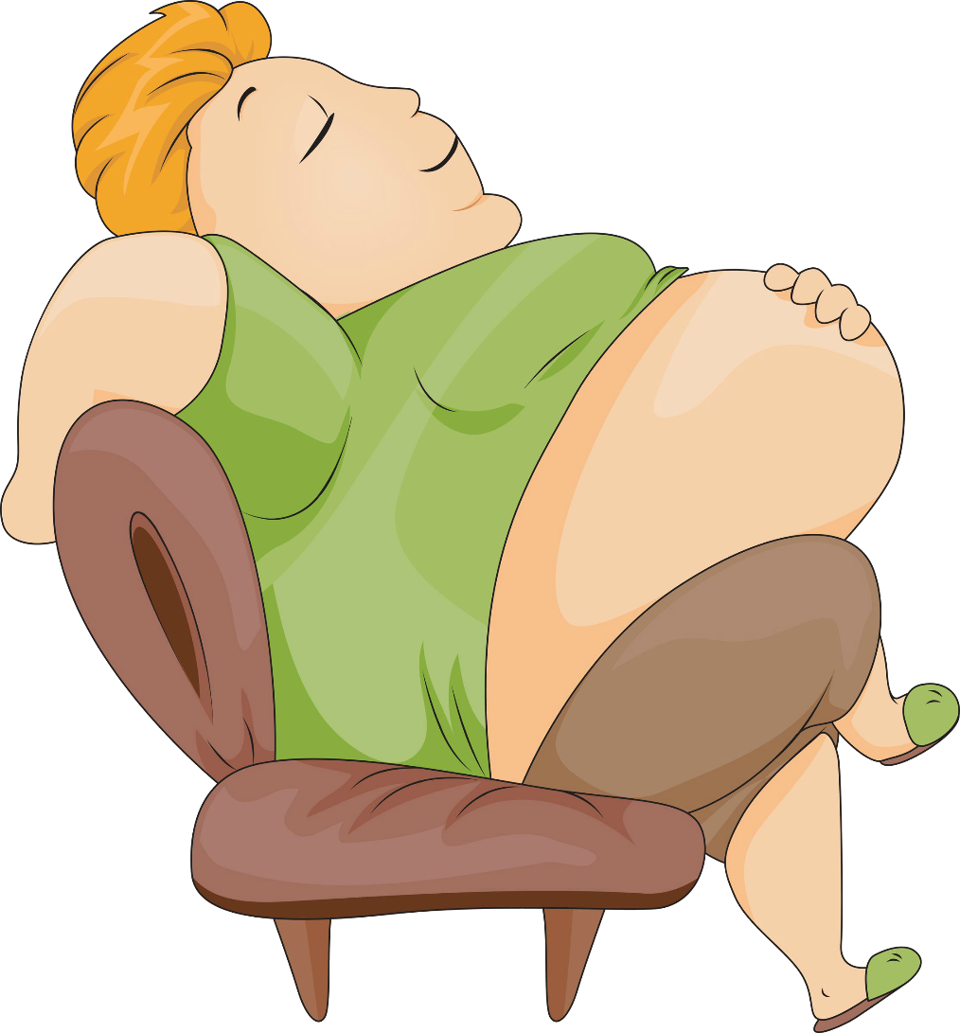
一、问题探讨
科学家在人和小鼠体内都发现了一种与肥胖相关的基因ob，该基因表达的蛋白质被称为瘦素。研究还发现，如果想ob基因突变（该基因无法表达）的肥胖小鼠注射瘦素，则小鼠食量减少、体重降低。
讨论：
1、人体和小鼠的肥胖只是由基因决定的吗？
2、有人认为“人类所有的疾病都是基因病”，你能说出这种提法的依据吗？你同意这种观点，吗？

Slide 3
二、人类遗传病的常见类型
人类遗传病：
通常是指由于遗传物质改变引起的人类疾病，主要分为单基因遗传病、多基因遗传病和染色体异常遗传病三大类。

Slide 4
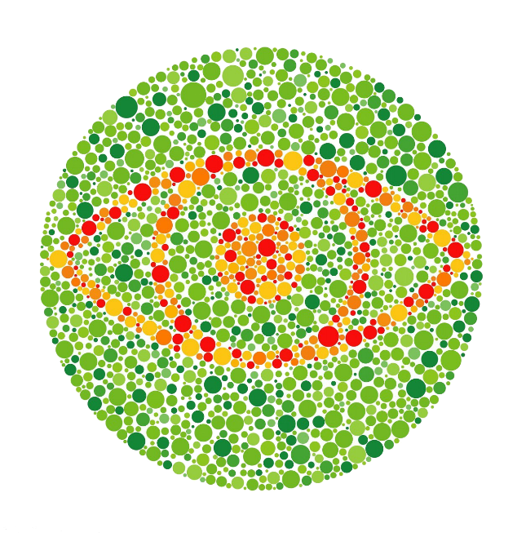
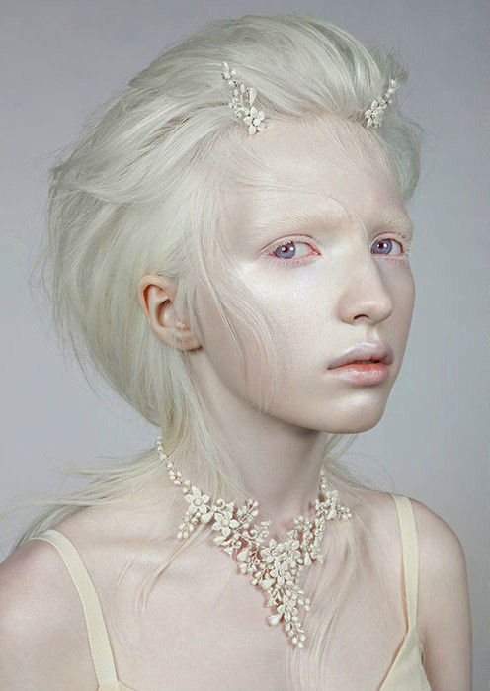
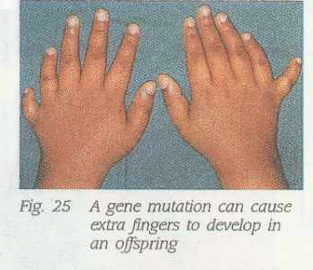
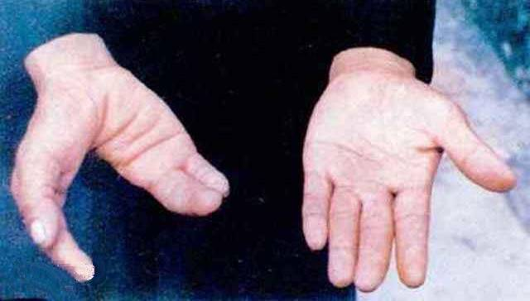
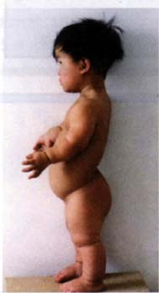
二、人类遗传病的常见类型
伴X显
显性遗传病
常显
单基因遗传病
伴X隐
隐性遗传病
常隐
是指受一对等位基因控制的遗传病。
多指症
并指症
软骨发育不全

Slide 5
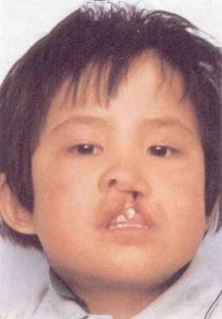
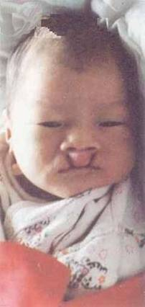
二、人类遗传病的常见类型
原发性高血压、冠心病、哮喘、青少年型糖尿病、
唇裂（俗称兔唇）、腭裂、神经管裂
多基因遗传病
是指受两对或两队以上等位基因控制的遗传病。

Slide 6
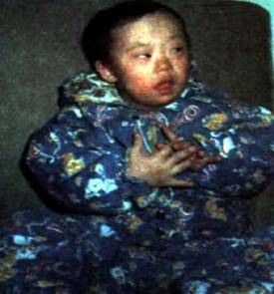
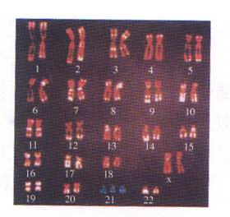
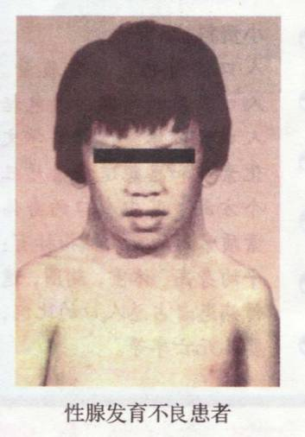
二、人类遗传病的常见类型
特纳氏综合征(性腺发育不良，45,XO)、先天性睾丸发育不全综合征（47,XXY）、XYY综合征（47,XYY）、唐氏综合征(先天性愚型,21三体综合征)、猫叫综合征
染色体异常遗传病
是指由染色体变异引起的遗传病（简称染色体病）。

Slide 7
三、调查人群中的遗传病
一．目的要求
１．初步学会调查和统计人类遗传病的方法；
２．通过对几种人类遗传病的调查，了解这几种遗传病的发病情况；
３．通过实际调查，培养接触社会、并从社会中直接获得资料或数据的能力；

Slide 8
三、调查人群中的遗传病
二．注意：
１．可以以小组为单位开展调查工作；小组中成员也可以分工进行调查；
２．每个小组可以调查周围熟悉的４～１０个家庭（或家系）中遗传病的情况；
３．调查时，最好选取群体中发病率较高的单基因遗传病，如红绿色盲、白化病、高度近视 （６００度以上）等；
４．为保证调查的群体足够大，各组调查的数据，应在班级和年级中进行汇总，这项工作可由教师统一安排；
５．根据全年级汇总的数据，可按下面的公式计算每一种遗传病的发病率；

Slide 9
三、调查人群中的遗传病
５．根据全年级汇总的数据，可按下面的公式计算每一种遗传病的发病率；
某种遗传病的患病人数
某种遗传病的发病率=
×100％
某种遗传病的被调查人数
若要调查某种遗传病的遗传方式，该如何调查？

Slide 10
四、遗传病的监测和预防
（一）遗传病的监测
１．以人群为监测对象
２．以大的医院为监测对象
目的：分析发病原因和提供防治方法
（二）遗传病的预防（优生工作的主要措施）
3.婚前检查
１.禁止近亲结婚
4.遗传咨询
２.提倡“适龄生育”
5.产前诊断

Slide 11
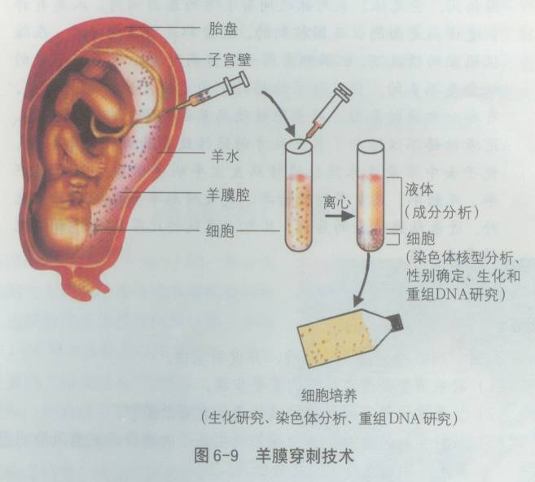
四、遗传病的监测和预防
5.产前诊断
概念：胎儿出生前，医生用专门的检测手段对孕妇进行检查，以便确定胎儿是否患有某种遗传病或先天性疾病;

Slide 12
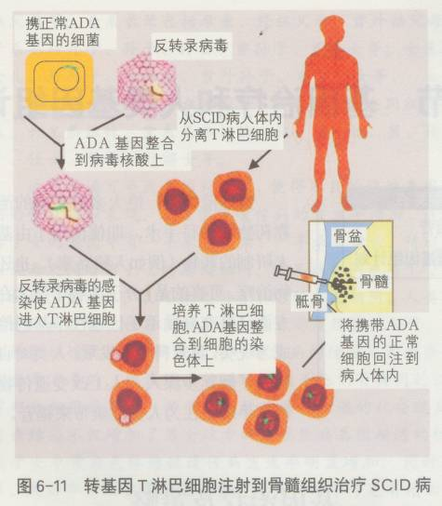
四、遗传病的监测和预防
（三）、遗传病治疗
药物疗法、手术治疗、饮食疗法、基因治疗;

Slide 13
五、人类基因组计划与人体健康
目的：
测定人类基因组的遗传图和物理图，确定人类DNA的全部核苷酸（或者说碱基）的序列， 解读其中包含的遗传信息；

Slide 14
动一动
请同学们连线指出下列遗传各属于何种类型：
（1）苯丙酮尿病
（2）21三体综合征
（3）抗维生素D佝偻病
（4）软骨发育不全
（5）进行性肌营养不良
（6）青年少型糖尿病
（7）性腺发育不良
A、常显
B、常隐
C、X显
D、X隐
E、多基因遗传病
F、常染色体病
G、性染色体病

